Slide 1








1
ІНТЕГРАЦІЯ ЛАБОРАТОРНИХ ТА СЕНСОРНИХ МЕТОДІВ ДЛЯ КОМПЛЕКСНОГО МОНІТОРИНГУ РІВНЯ ВУГЛЕКИСЛОГО ГАЗУ У РІЗНИХ ТИПАХ ПРИМІЩЕНЬ
Роботу виконав:Спільніченко Назар
учнень 10-В класу Бориспільського ліцею
«Перспектива» імені Володимира Мономаха

Slide 2







2
МЕТА
розробка та впровадження оптимальної системи для комплексного вимірювання концентрації вуглекислого газу (CO₂) у закритих приміщеннях на основі інтеграції сенсорних і лабораторних методів, що дозволяє підвищити точність результатів якості повітря.
Проблема: високий рівень СО₂ впливає на здоров’я: когнітивні функції, продуктивність, самопочуття, комфорт
Гіпотеза дослідження: ми припускаємо, що об’єднання двох методів (лабораторного та сенсорного) дозволить компенсувати недоліки кожного з них і знизити похибку. Лабораторні методи, як правило, більш точні, але потребують часу і певного обладнання. Сенсорні методи, хоча й дозволяють оперативний моніторинг у реальному часі, можуть бути менш точними через змінні умови середовища. Інтеграція обох методів має на меті підвищити достовірність і точність вимірювань.

Slide 3






3
основні завдання
Апробувати
лабораторну методику для визначення рівня CO₂ у
приміщеннях.
Оцінити
Сконструювати
точність і надійність лабораторних та технічних методів ( обрахування похибки та перевірка на достовірність отриманих результатів).
і налаштувати технічний пристрій «Smart CO₂ » для
моніторингу концентрації CO₂
Розробити
рекомендації щодо покращення якості повітря у закритих
приміщеннях.

Slide 4


4
ІНФОГРАФІКА РОБОТИ
Локус “Еко”
За допомогою лабораторних методів вимірюємо кількість СО₂ в певних приміщеннях і записуємо результати
2
Норма концентрації
Вивчення норми концентрації СО₂ в повітрі, вплив відхилення на здоров’я
Локус “Техно”
Вимірюємо рівень СО₂ за допомогою сконструйованого приладу в тих же приміщеннях і записуємо результати
1
3
Висновки і рекомендації
Створення програми дій для покращення повітря у приміщеннях
Власні розрахунки
Оброблюємо дані за допомогою дисперсійного аналізу ANOVA і розраховуємо середнє квадратичнє відхилення.
5
4

Slide 5






НОРМА КОНЦЕНТРАЦІЇ CO₂ В ПРИМІЩЕННЯХ
5
менше 1000 ppm
1000-1500 ppm
більше 1500 ppm
*НА ВУЛИЦІ НОРМА 400 PPM

Slide 6

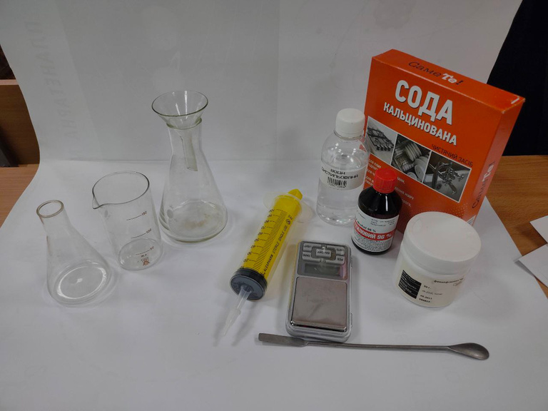


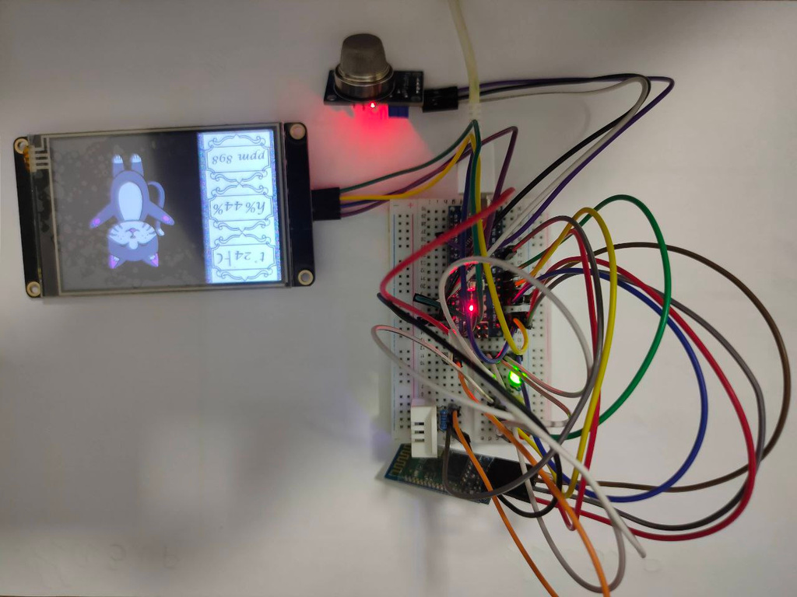


6
МЕТОДИКА І АЛГОРИТМ ПРОВЕДЕННЯ ДОСЛІДЖЕННЯ
Досліджувані приміщення:
Кабінет №29 (з рослинами)
Кабінет №53 (без рослин)
Укриття
ДАТА ПРОВЕДЕННЯ: 26 вересня 2024 року
Рис.1 Обладнання і матеріали

Slide 7
7
ЛАБОРАТОРНЕ ДОСЛІДЖЕННЯ

Slide 8

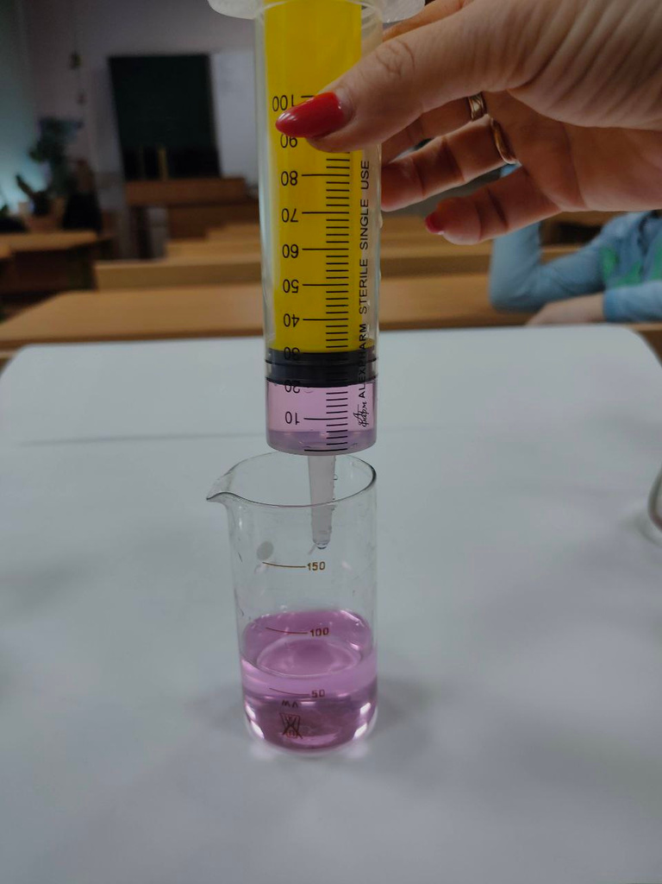

8
ХІД РОБОТИ
Крок 1. Підготовка розчину кальцинованої соди з фенолфтолеїном
РОЗЧИН КАЛЬЦИНОВАНОЇ СОДИ
200мл дистил. води + 1гр. кальц. соди
2NA⁺ + CO₃2- + H₂О → 2NA⁺ + 2OH- + H₂О + CO₂
CO₃2- + H₂О →2OH- + H₂О + CO₂
РОЗЧИН ФЕНОЛФТАЛЕЇНУ
100мл. етанолу + 1гр. фф.
NA₂CO₃ + H₂O → H₂О + CO₂ + 2NAOH
ЗМІШУВАННЯ
Рис.2 20 мл 0,005% розчину кальцинованої соди з фенолфталеїном

Slide 9
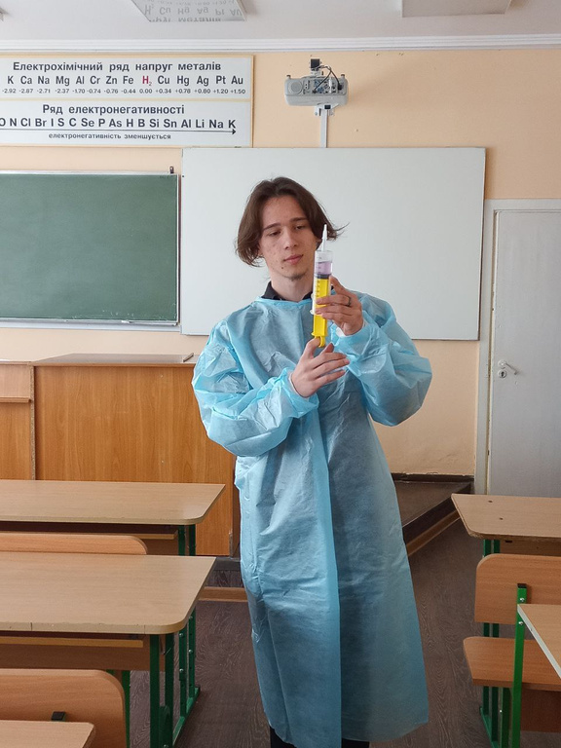
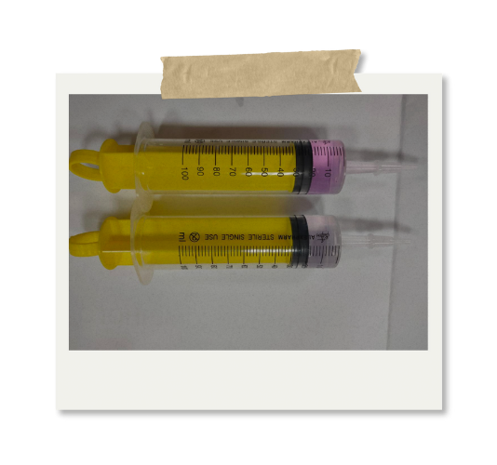
9
ХІД РОБОТИ
КРОК 2. ЗАБІР ПРОБИ ПОВІТРЯ З ДОСЛІДЖУВАЛЬНОГО ПРИМІЩЕННЯ
РЕАКЦІЯ ВУГЛЕКИСЛОГО ГАЗУ З ВОДОЮ:
Коли CO₂ розчиняється у воді, утворюється карбонатна кислота (H₂CO₃):
CO₂+H₂O→H₂CO₃
РЕАКЦІЯ ВУГЛЕКИСЛОГО ГАЗУ З РОЗЧИНОМ КАЛЬЦИНОВАНОЇ
соди (натрій карбонатом):
CO₂+H₂O +NA₂CO₃→2NAHCO₃
Рис.3 рН: Лужний (рожевий) на нейтральний (безбарвний)

Slide 10

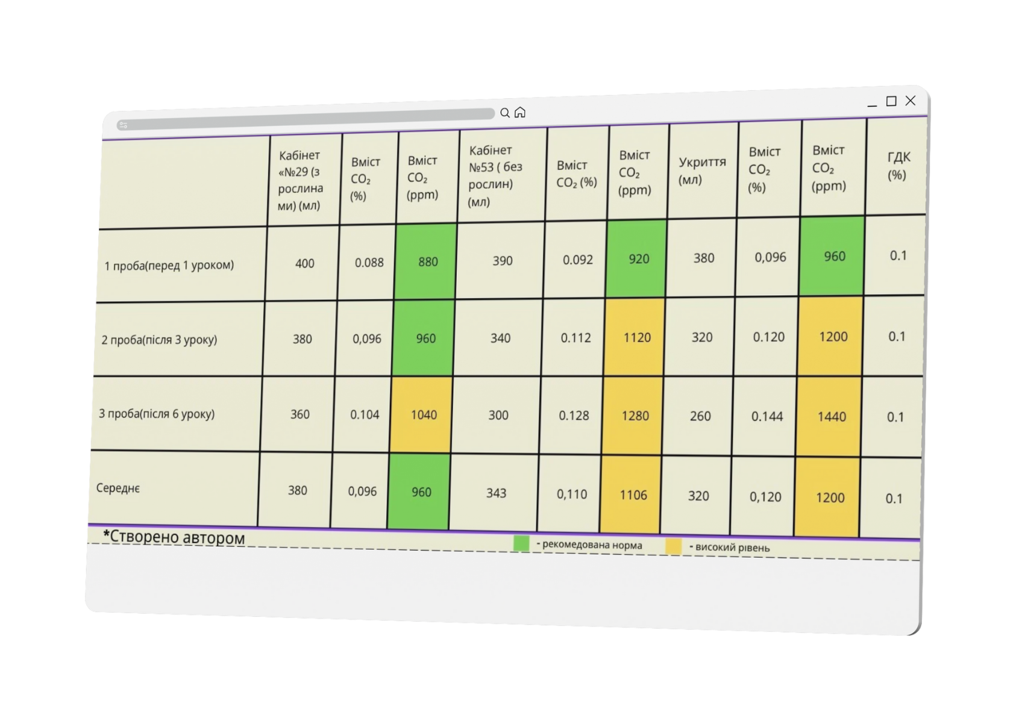
10
Таблиця 1
КІЛЬКІСТЬ ЗАБОРУ ПОВІТРЯ ТА СО₂ У ДОСЛІДЖУВАНИХ ПРИМІЩЕННЯХ*

Slide 11
11
ЛОКУС “ТЕХНО”
ПРИЛАД ДЛЯ ВИМІРЮВАННЯ CO₂

Slide 12
12
ІДЕЯ
розробити пристрій, який не лише вимірює рівень CO₂, але при його подальшому вдосконаленні може взаємодіяти з розумним будинком
ЗАВДАННЯ
1. Розробити прототип приладу «Smart CO₂ » для вимірювання CO₂ , вологості та температури повітря.
2. Провести експериментальні дослідження для визначення точності та надійності приладу, отримані результати порівняти з лабораторними даними.
3. Вдосконалення і подальше патентування

Slide 13
13
НАВІЩО ПОТРІБЕН І ЧОМУ САМЕ ВІН?

Slide 14
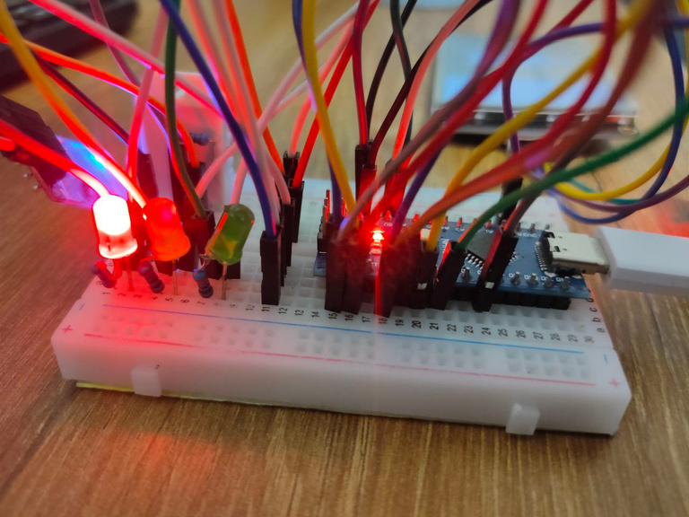

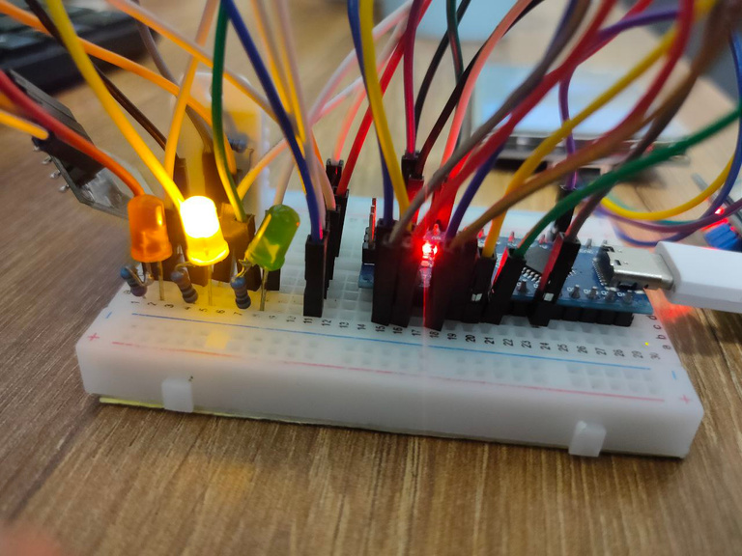

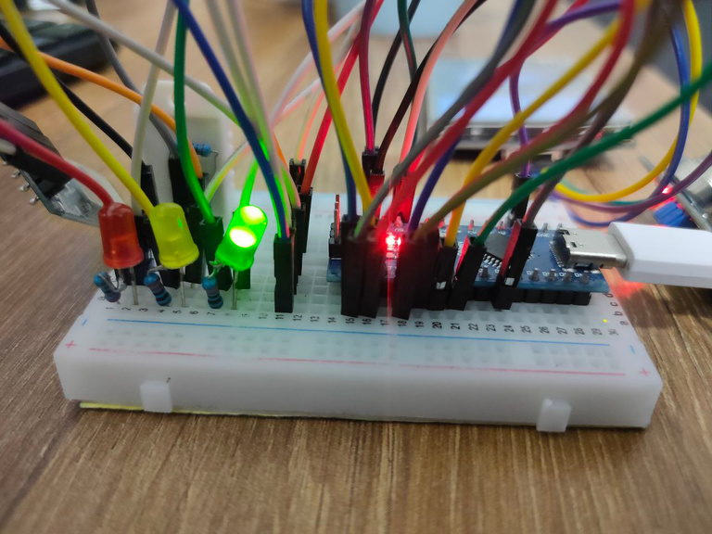
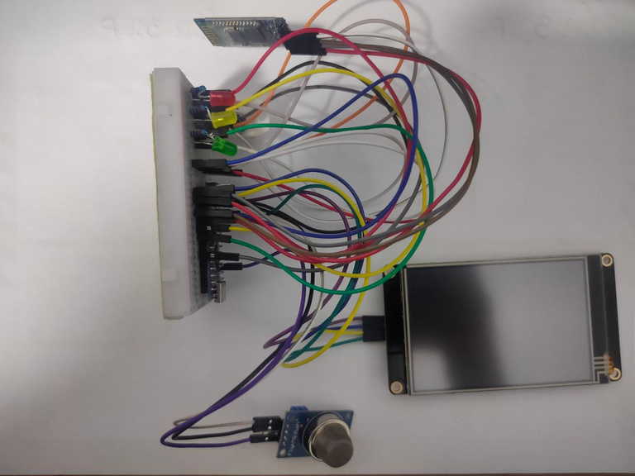
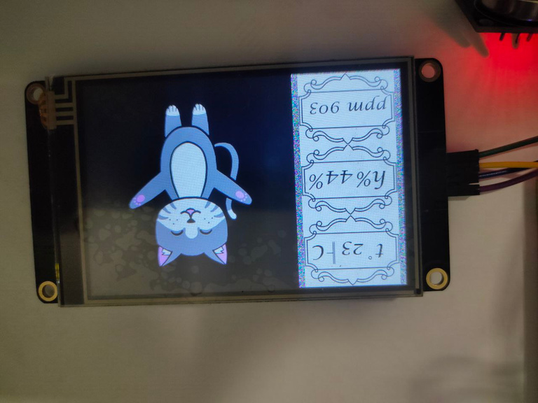

14
ПЕРЕВАГИ
  Взаємодія з телефоном
  Взаємодія з розумним будинком (у перспективі)
  Застосування приладу у зменшенні вуглецевого сліду
  Зручний
  Зрозуміють навіть діти

Slide 15
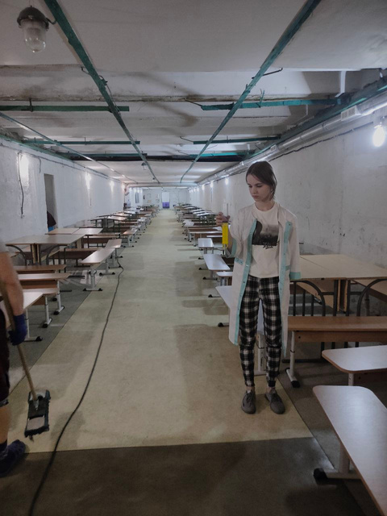
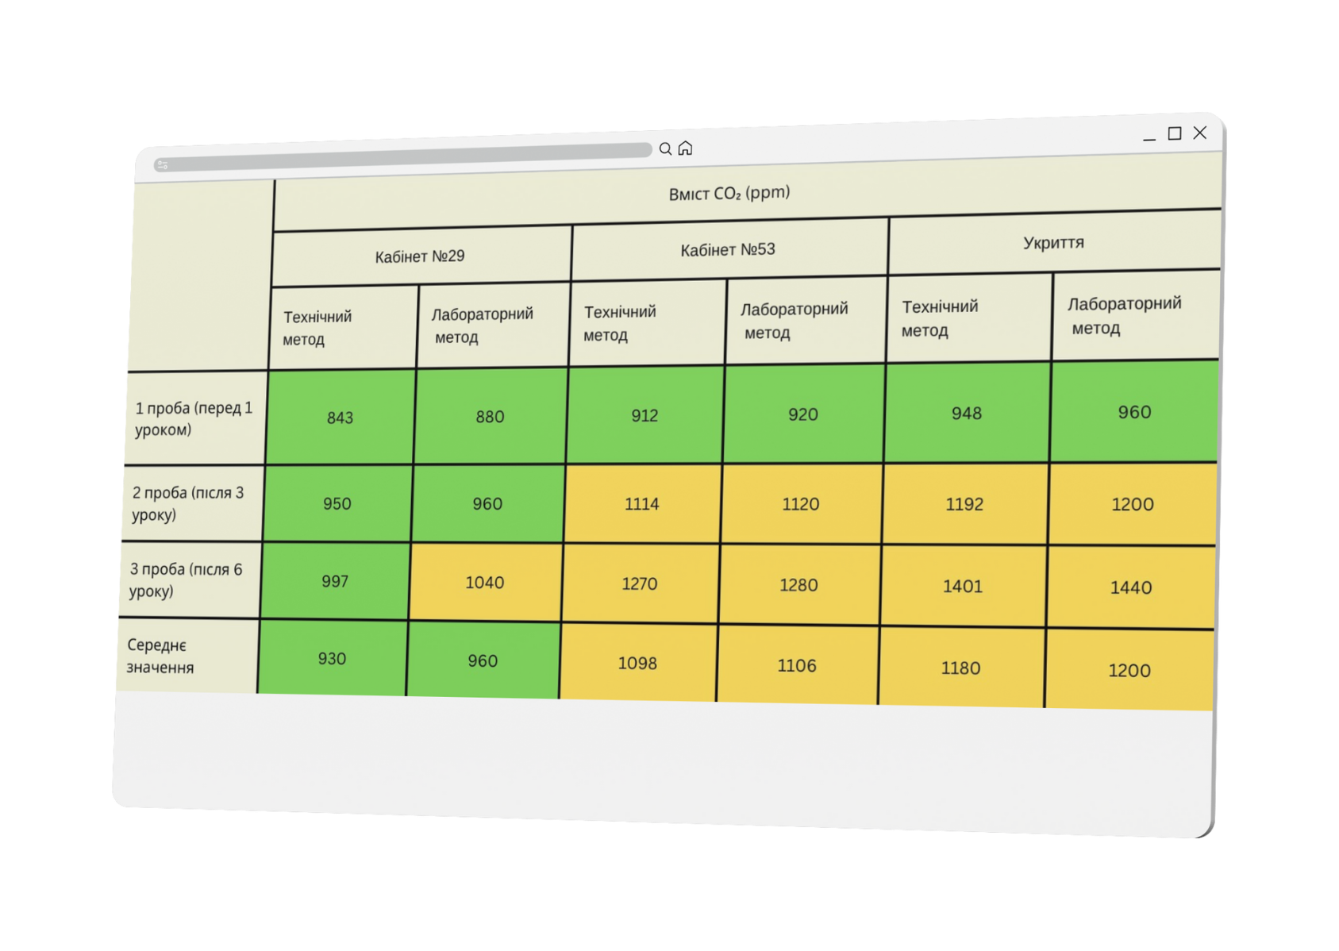
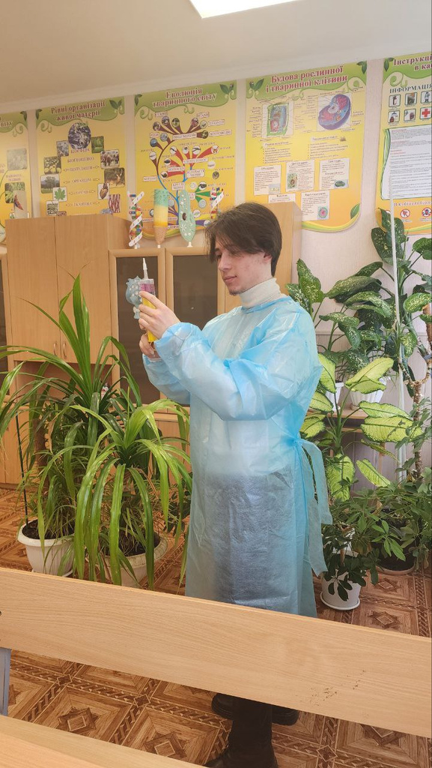
15
Таблиця 2
ПОРІВНЯННЯ КІЛЬКОСТІ СО₂ У ДОСЛІДЖУВАЛЬНИХ ПРИМІЩЕННЯХ*
*СТВОРЕНО АВТОРОМ
- рекомедована норма
- ПЕРЕВИЩЕННЯ

Slide 16

16
СКВ
лабораторний метод
технічний метод
1,46%
1,41%

Slide 17
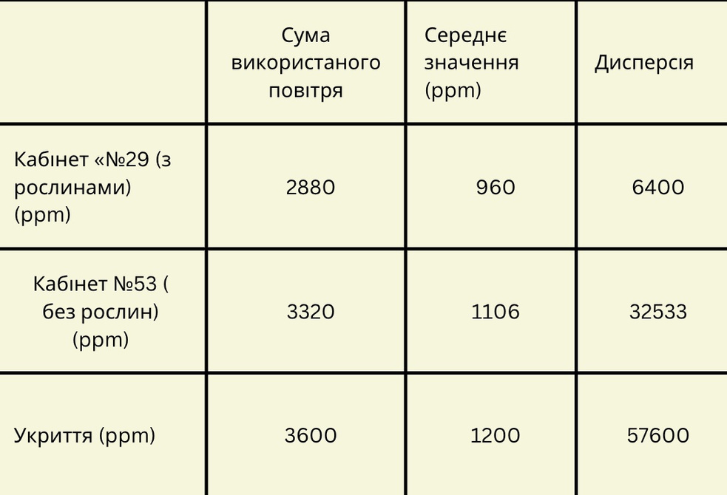
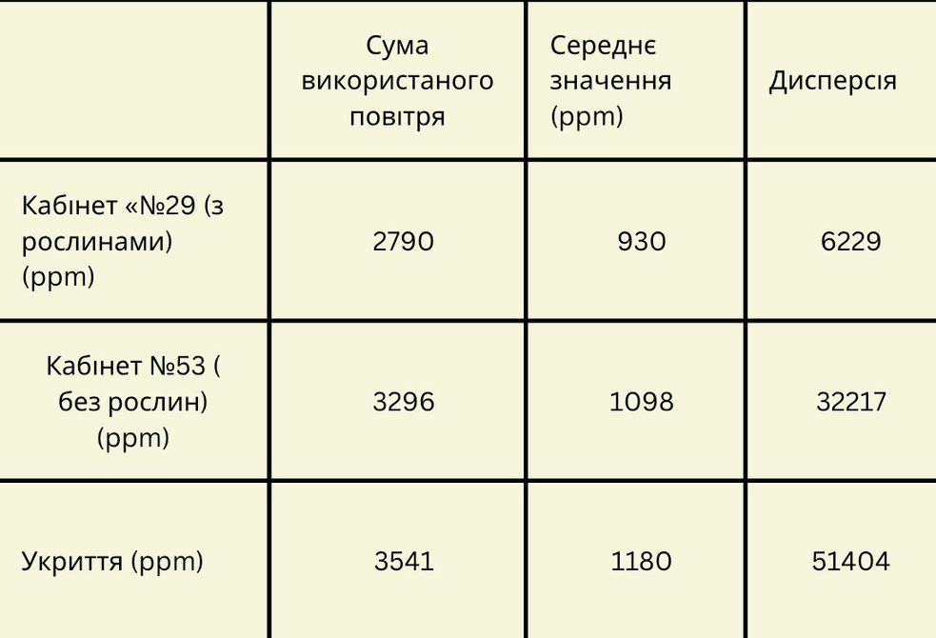
17
ЗАСТОСУВАННЯ СТАТИСТИЧНОГО КРИТЕРІЮ ANOVA
СУМИ, СЕРЕДНІ ЗНАЧЕННЯ ТА ДИСПЕРСІЯ
Лабораторний метод
Таблиця 3
Таблиця 4
Технічний метод
*СТВОРЕНО АВТОРОМ
*СТВОРЕНО АВТОРОМ

Slide 18

18
РЕКОМЕНДАЦІЇ
1. Впровадження природних методів зниження CO₂
2. Використання технічних рішень
Використання рослин, таких як сансевієрія, хлорофітум або алое, які активно поглинають CO₂ і покращують якість повітря.
застосування пристроїв, які можуть регулювати та аналізувати повітря, яким ми дихаємо.
Проведення тренінгів, вебінарів або роликів в соц. мережах.
3. Освітні заходи

Slide 19
19
ВИСНОВКИ
1.Проведене дослідження підтвердило ефективність інтеграції лабораторного методу та технічного методу для моніторингу рівня CO₂.
2. Лабораторний метод має похибку 1,46%, а сенсорний метод — 1,41%, що є прийнятними значеннями для наукових і прикладних досліджень.
3. Результати роботи підтвердили важливість впровадження систем моніторингу CO₂ для підтримання здорового мікроклімату у закритих приміщеннях, таких як офіси, навчальні класи та укриття.
4. Подальші дослідження можуть включати розширення калібрувальної шкали, вдосканалення пристрою для роботи різних умовах, а також впровадження додаткових функцій для контролю інших параметрів повітря.
5. Результати роботи можуть бути адаптовані для використання в глобальних програмах моніторингу якості повітря.

Slide 20









save the earth and be healthy
20

Slide 21
21
Список джерел
Постанова Кабінету Міністрів України від 30.03.1998 № 391 «Положення про державну про державну систему моніторингу довкілля».
Про Основні засади (стратегію) державної екологічної політики України на період до 2030 року: Закон України від 21 груд. 2018 р. № 2818 VI. URL: https://zakon.rada.gov.ua./laws/show/2697-19.
Екологічний моніторинг вмісту СО₂ у повітрі з використанням лабораторних і сенсорних методів. /Плахотнік, О. В., та Семенюк, О. Г.// Журнал «Екологічна безпека та природокористування»- 2019.-№2. – С. 17-23
Контроль вмісту вуглекислого газу в приміщеннях на основі сенсорних технологій/ Шинкаренко, І. І., Довбня, С. Б., та ін. // Журнал «Енергетика: економіка, технології, екологія» - 2018. - №4.-С.29-34.
Методи та засоби контролю за станом повітря в приміщеннях з використанням сучасних сенсорних технологій / Олексієнко Ю. П. // Науковий вісник ЧНТУ - 2018. - №3. - С. 89-93.
Моніторинг якості атмосферного повітря над територією України з деталізацією для міст за даними супутника Sentinel-5P / М.В. Савенець, В.І. Осадчий, А.В. Орещенко // Вісник Національної академії наук України. – 2021. - № 3. – С. 50-58.
Системи моніторингу якості повітря у приміщеннях: сучасні підходи та екологічні стандарти /Боголіб Т. М. та ін. // Вісник Київського національного університету будівництва і архітектури - 2017.-№ 1.-С. 58-63.
Шмандій В.М., Пляцук Д. Л., Гурець Л.Л. Алгоритм розрахунку техногенного навантаження від викидів забруднюючих речовин в атмосферу. ScienceRise. 2015. № 2, т. 5. С. 43–48.
Larry E. Erickson. educingGreenhouseGasEmissionsandImprovingAirQuality: TwoInterrelatedGlobalChallenges 1st Edition, KindleEdition (EnglishEdition) / Larry E. Erickson, GaryBrase - USA: CRC Press; 1st edition, 2019. - 178 c.

Slide 22
22
Список джерел
Kathleen Hess-Kosa. Indoor Air Quality: The Latest Sampling and Analytical Methods, Third Edition 3rd Edition (English Edition) / Kathleen Hess-Kosa - USA: CRC Press; 3rd edition, 2018. - 420 c.
Технічний огляд моніторингу якості повітря в приміщеннях. Режим доступу до ресурсу: https://www.ashrae.org/file%20library/about/position%20documents/pd_indoorcarbondioxide_2022.pdf
Рекомендації по концентрації CO₂ для внутрішніх середовищ. Режим доступу до ресурсу: https://sustainenvironres.biomedcentral.com/articles/10.1186/s42834-020-0047-y
ІЧ-детектори. Режим доступу до ресурсу: https://www.lasercomponents.com/de-en/ir-components/ir-detectors/
Термоелектричні інфрачервоні датчики на основі MEMS. Режим доступу до ресурсу: https://link.springer.com/content/pdf/10.1007/s11465-017-0441-2.pdf
Мікроконтролер Arduino Nano V3.0, технічні характеристики. Режим доступу до ресурсу:
https://uk.wikipedia.org/wiki/Arduino_Nano
Цілі сталого розвитку. Режим доступу до ресурсу: https://uk.wikipedia.org/wiki
Код написаний в програмі Arduino IDE на С++

